Slide 1

George Orwell (Džordžas Orvelas)
Apysaka „Gyvulių ūkis“

Slide 2
George'o Orwello biografija
Tikrasis vardas – Ericas Blairas (Erikas Bleras).
Gimė ir užaugo Indijoje, mokėsi Itono (Eton) koledže, vėliau dirbo Imperatoriškuoju policininku Burmoje, grįžęs į Londoną mokytojavo.
Tarpukariu susikūrė savo literatūrinį slapyvardį, parašė „Dienos Paryžiuje ir Londone“, „Lapok, aspidistra“ ir kt. Ryškios nelygybės, socialinio išnaudojimo temos, kolonistų požiūrio į vietinius kritika.
Dalyvavo Ispanijos pilietiniame kare (kovojo prieš Franką), nors užėmė daugiau stebėtojo, įvykių fiksuotojo, savotiško žurnalisto funkciją.
Kairiųjų pažiūrų (artimas trockistams), nekentė tiek nacių, tiek Stalino ir apskritai bet kokios diktatūros.
Per karą dirbo BBC, nes buvo silpnų plaučių ir neatitiko kariui keliamų sveikatos reikalavimų.

Slide 3
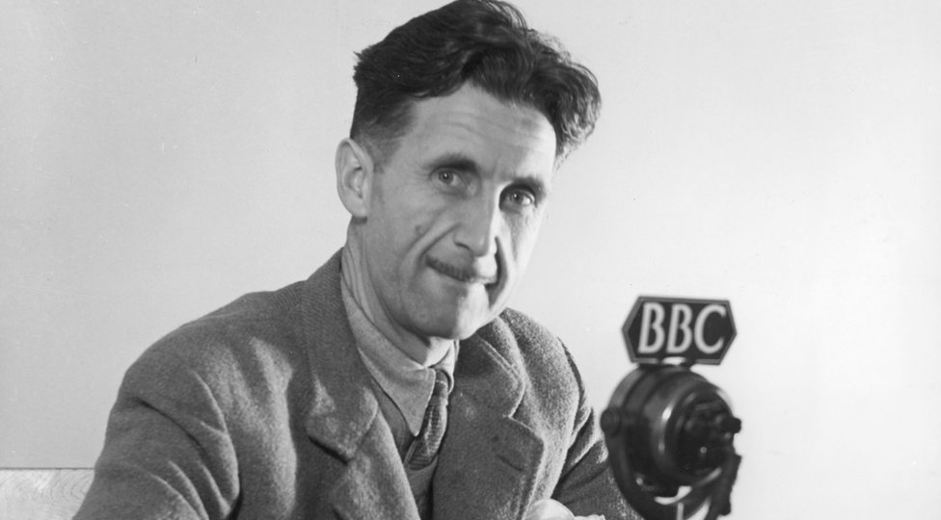

Slide 4
Istorinis kontekstas
1917 m. - Rusijos revoliucija (vasario pabaigoje nuverčiamas caras, lapkritį įsteigiama Sovietų Rusija).
Nors skelbiamos lygybės idėjos, netrukus prasideda vidiniai nesutarimai: karas tarp baltagvartdiečių ir raudongvardiečių.
Marksizmo principais manipuliuojama, kaip patogiau lyderiams; per ateinančius 30 metų valstybė tampa totalitariniu režimu, kuriame negalioja jokios žmogaus teisės ir laisvės.

Slide 5
Trumpas siužetas
Veiksmo vieta - nedidelė ferma Anglijos provincijoje.
Mirdamas paršas Majoras perduoda kitiems gyvuliams idėją, kad dėl visų blogybių kaltas Žmogus ir kad ateis sukilimo valanda, kai gyvuliai taps laisvi nuo vergijos.
Girtas šeimininkas nepašeria gyvulių, todėl jie, įkaitinti sukilimo idėjų, sukyla ir išveja jį iš fermos. Jaučiasi laisvi, bet klauso lyderių - kiaulių. Pagrindiniai vadai – Snieguolis ir Napoleonas - netrukus ima kovoti dėl galios.
Napoleonas šunyčius auklėjo kaip sau ištikimą armiją ir galiausiai ją pasiunčia išvyti Snieguolį iš fermos, atima iš gyvulių balsavimo teisę ir tampa diktatoriumi, netgi žudo kitus gyvulius. Visur siuntinėja propagandistą Spieglį.
Kaiulės ima elgtis kaip žmonės - miegoti lovoje, rengtis žmonių drabužiais ir pan. - nors pradžioje visų sutarimu tai buvo draudžiama. Jos prekiauja ir lobsta, o gyvuliai sunkiai dirba ir neturi pakankamai maisto.

Slide 6
Gyvulizmo priesakai po sukilimo
SEPTYNETAS PRIESAKŲ
1. Kas vaikšto dviem kojom, tas priešas.
2. Kas vaikšto keturiom arba turi sparnus, tas draugas.
3. Gyvuliai nevilki drabužių.
4. Gyvuliai nemiega lovoje.
5. Gyvuliai negeria alkoholio.
6. Gyvuliai nežudo vienas kito.
7. Visi gyvuliai lygūs.

Slide 7
Gyvulizmo priesakai pabaigoje
„– Mano akys silpsta, – galiausiai pratarė Kamanė. – Netgi jaunystėje aš neperskaitydavau, kas čia parašyta. Tačiau man regis, kad toji siena dabar atrodo kitaip. Benjaminai, ar Septynetas Priesakų tebėra tokie patys kaip visada?
Pirmą kartą Benjaminas sulaužė savo nusistatymą ir perskaitė Kamanei tai, kas užrašyta ant sienos. O užrašytas buvo vienui vienas Priesakas:
VISI GYVULIAI YRA LYGŪS
BET KAI KURIE GYVULIAI LYGESNI UŽ KITUS“

Slide 8
Pabaiga
„Pasigirdo tokie patys pritarimo šūksmai, kaip aną sykį, ir bokalai buvo išgerti iki dugno. Gyvuliams, pro lango stiklą žiūrintiems į vidų, tuo tarpu regėjosi keisti dalykai. Kodėl šitaip pasikeitę kiaulių veidai? Žlibos Kamanės akys šokinėjo nuo vieno veido prie kito. Penkiagubi, keturgubi, trigubi pagurkliai... Bet kodėl gi keičiasi, sakytum tirpsta bruožai? Netrukus klegesys nurimo, kompanija vėl ėmėsi kortų, ir gyvuliai tylomis nukėblino šalin.
Bet nenuėję nė dvidešimties žingsnių, jie sustojo, nes troboje kilo didelis triukšmas. Gyvuliai bėgte sugrįžo atgal ir vėl prigludo prie lango. Na taip, kompanija jau buvo spėjusi susikivirčyti. Kas šaukė, kas daužė į stalą, kas svaidė įtarius žvilgsnius, kas įsiutęs gynėsi. Pasirodo, aistros sukilo dėl to, kad Napoleonas ir Pilkingtonas vienu metu išmetė po pikų tūzą.
Dvylika piktų balsų buvo stebėtinai panašūs. Už lango susibūrę gyvuliai pagaliau suvokė, kas gi ištiko kiaulių fizionomijas. Jie žvalgėsi čia į kiaules, čia į žmones, vėl į kiaules, vėl į žmones, bet dabar jau buvo neįmanoma atskirti, kur kuris."

Slide 9
Svarbiausi personažai ir atitikmenys
Napoleonas
Josifo Stalino atitikmuo
Snieguolis
Levo Trotskio atitikmuo
Spieglys
propagandinė spauda
Kamanė, Dobilas, Benjaminas
darbininkų klasė
Senasis Majoras
Karlo Markso ir (arba) Lenino atitikmuo
Varnas Mozė
Religijos institucijos
Katė ir kumelė Molė
ikirevoliucinė vidurinioji klasė

Slide 10
Simboliai
Personažų vardai
Malūno statyba - Penkmečio planas, kolektyvizacija; bandymas modernizuoti Sovietų Sąjungą nesiskaitant su žmonių sveikata ir gyvybėmis (atkreipkite dėmesį, kad gyvuliai dirbdami neturi pakankamai maisto, o parkritęs senas arklys Dobilas atiduodamas į mėsos perdirbimo kombinatą).

Slide 11
Temos
Totalitarizmas (pavergiama neišsilavinusi minia, jaunimas indoktrinuojamas; propaganda, melagingi faktai, iškilmingos šventės, vado kultas).
Revoliucija ir jos idealų žlugimas (kiaulės prekiauja, miega lovose, vartoja alkoholį, vykdo viešas egzekucijas ir t.t. - daro visa tai, dėl ko gyvuliai nekentė ūkininko Džonso).
Kalba kaip galios įrankis (raštas, skaitymas, bandymas formuluoti savo mintis būtinas revoliucijos sėkmei, o vėliau raštingi gyvuliai, kiaulės ir šunys, pavergia neišsilavinusius gyvulius).
Nelygybė (kiaulės dirba protinį darbą ir tuo pateisina nelygų resursų skirstymą).
Sovietų Sąjunga (kritikuojamas bet kuris totalitarizmas, tačiau ypač aštriai - Sovietų Sąjunga, kuri, socialistinių pažiūrų Orwello nuomone, išdavė politinės kairės principus).

